Slide 1
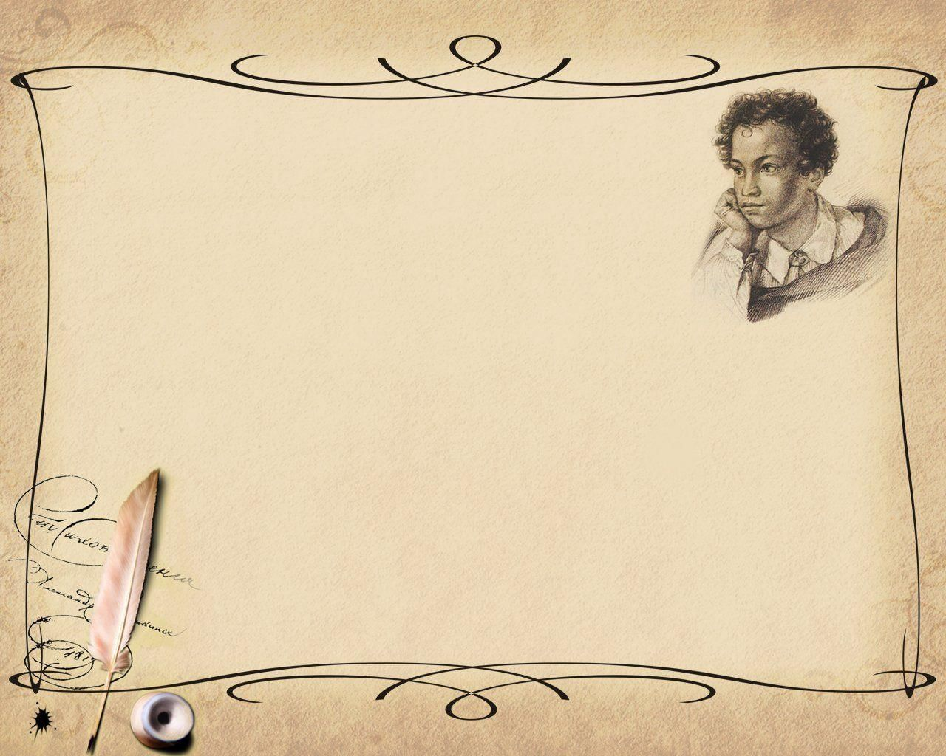
Александр Сергеевич Пушкин
«Капитанская дочка»

Slide 2
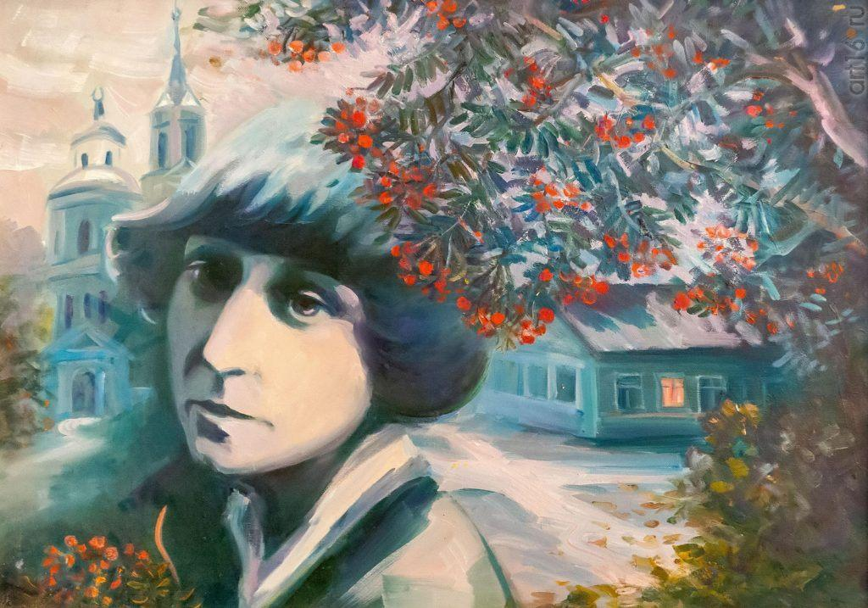

Slide 3
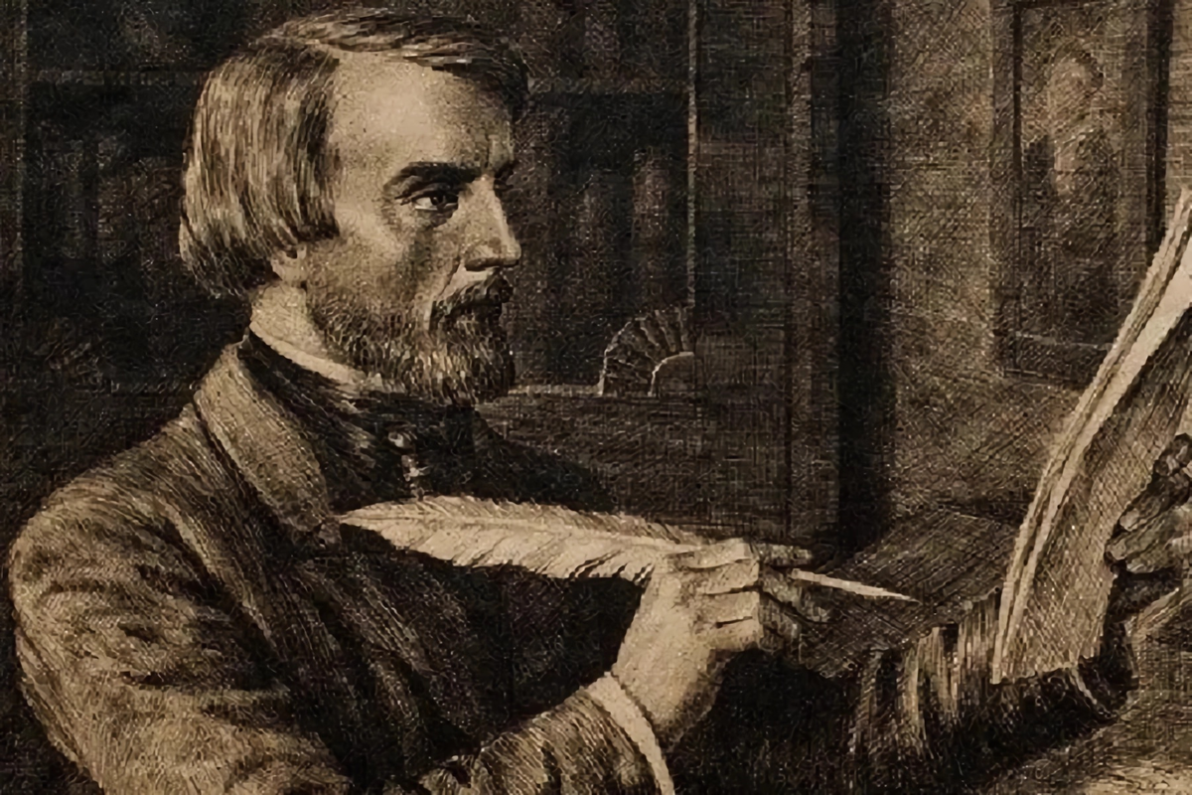

Slide 4


Slide 5
Александр Сергеевич Пушкин
«Капитанская дочка»

Slide 6
Тема урока:
«Проблема долга , чести и человеческого достоинства
в романе А.С. Пушкина «Капитанская дочка»»

Slide 7
«Береги честь смолоду»

Slide 8
Честь
Бесчестие

Slide 9
ЧЕСТЬ ж. внутреннее нравственное достоинство человека, доблесть, честность, благородство души и чистая совесть.

Slide 10
Честь ж. моральное или социальное достоинство, то , что вызывает, поддерживает уважение
(к самому себе или со стороны окружающих).
Честь ж. моральное или социальное достоинство, то,что вызывает, поддерживает уважение
(к самому себе или со стороны окружающих).

Slide 11
ЧЕСТЬ ж. достойные уважения и гордости моральные качества и этические принципы личности.

Slide 12

«Душа – Богу, сердце – женщине,
жизнь – Отечеству, честь – никому!»

Slide 13
Критерии сравнения | Петр Гринев (1 вариант) | Алексей Швабрин (2 вариант)
1. Отношение к семье капитана Миронова
2. Поведение на дуэли
3. Поведение во время захвата крепости пугачевцами
4. Отношение к Маше Мироновой
5. Поведение с Пугачевым

Slide 14
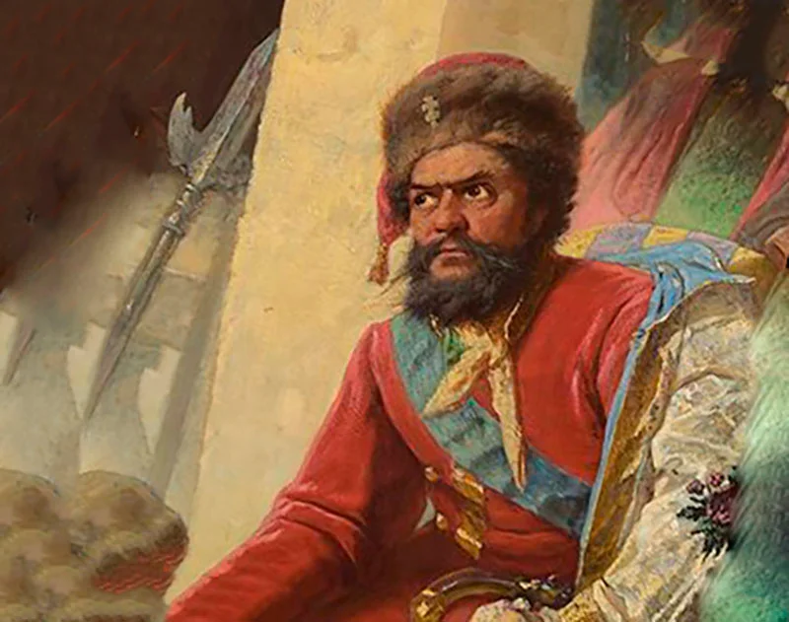

Slide 15
Сравнительная характеристика Петра Гринева и Емельяна Пугачева
Слова: впечатлительность, жестокость, смелость, великодушие, храбрость, решительность, доброта, преданность, вспыльчивость, верность долгу, одиночество, искренность, властность, потребность в любви, милосердие, прямодушие, благодарность, сила духа.
ГРИНЕВ | ПУГАЧЕВ

Slide 16
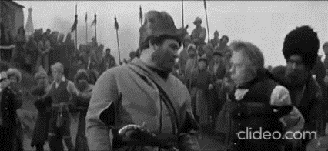

Slide 17
«Не могу изъяснить то, что я чувствовал, расставаясь с этим ужасным человеком, извергом, злодеем для всех, кроме одного меня… Я пламенно желал спасти его голову , пока ещё было время».

Slide 18
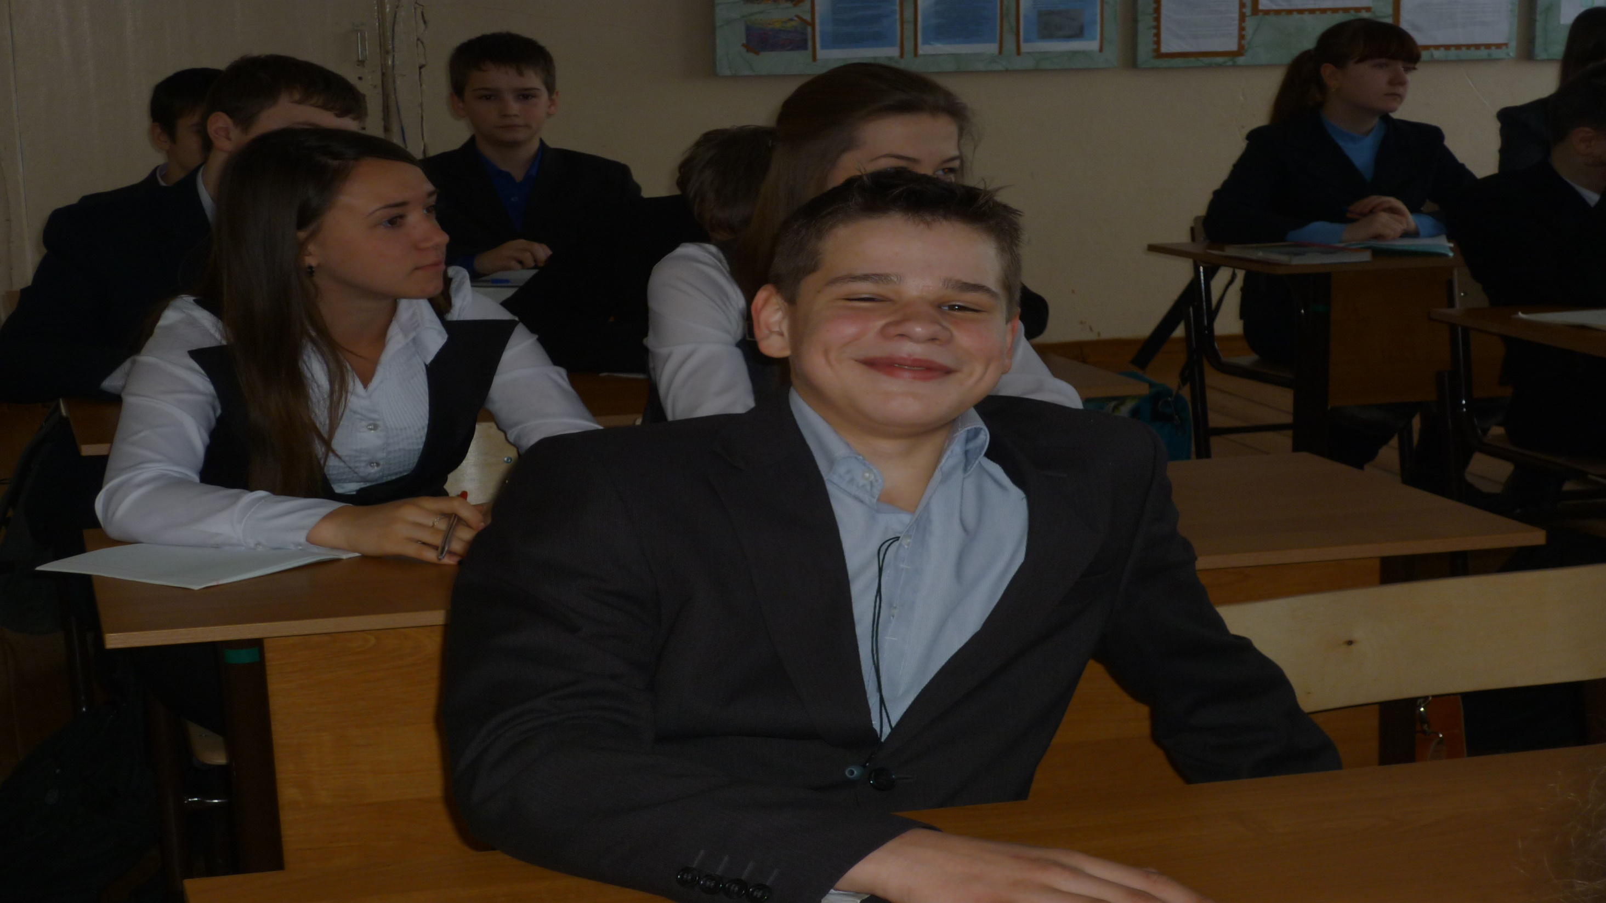

Slide 19
стр.217 творческое задание

Slide 20
Спасибо за внимание!

